Slide 1

基于大数据的城市运行海量实时监测数据存储及快速查询检索技术研究
2021
汇报小组：第十一组
汇报日期：202111
汇报次数：第五次

Slide 2

目录
课题基本介绍
本周工作回顾
下周计划

Slide 3
课题介绍
题目
基于大数据的城市运行海量实时监测数据存储及快速查询检索技术研究
简介
实现数据增强基于大数据技术，研究城市运行产生的建筑能耗、气象、路网、交通、管网、城市安防、水利、生态环境等场景的海量物联监测数据存储及快速检索，实现城市运营物联感知数据的预警提醒及可视化展示。

Slide 4
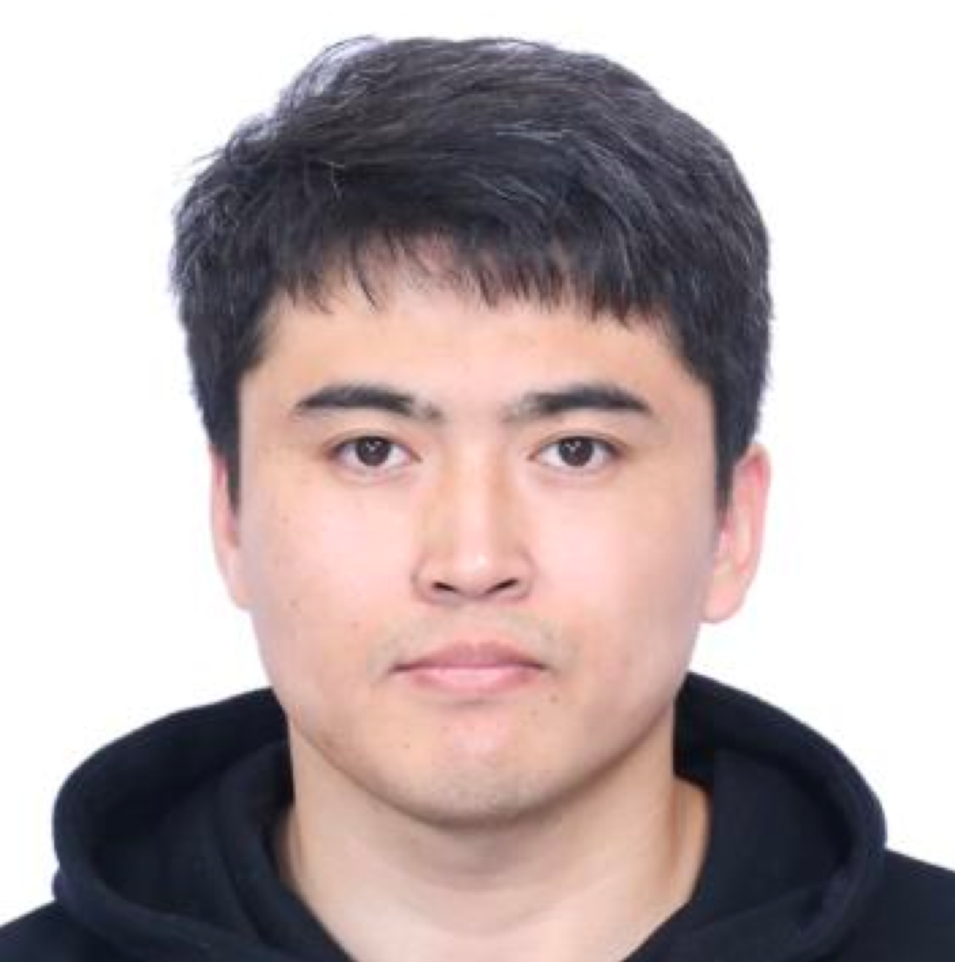
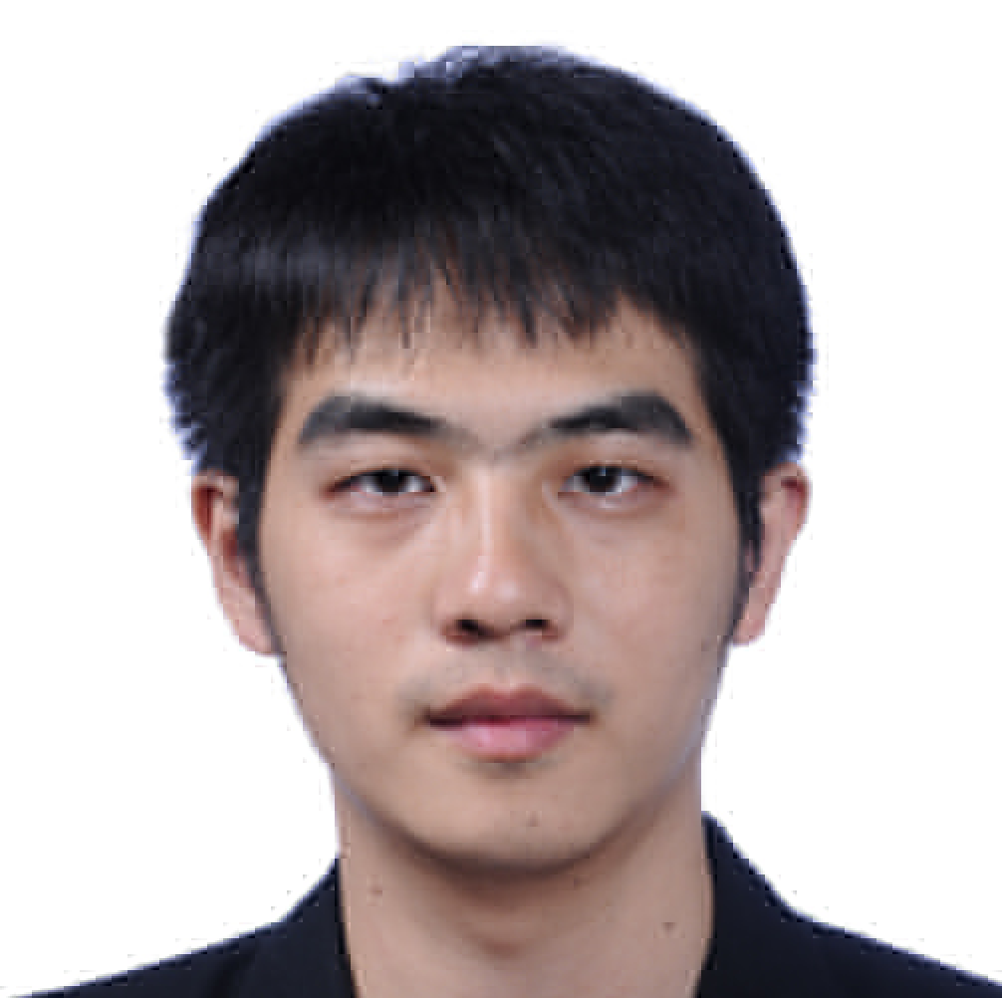


团队介绍
姜楠
周恒
张李
王勃栋
整体课题方向的制定
技术方案的选型
输出结果的确认
存储引擎研究
相关论文查找与分析
GRU预警模型研究
相关论文查找与分析
实时计算虚拟化研究
相关论文查找与分析
核心文档输出
组长
组员
组员
组员

Slide 5
课题研究分析
Flink on K8S
建筑能耗
城市安防
气象数据
交通数据
…
虚拟化并行计算
实时计算
Flink实时计算
kubernetes集群
CK实时数仓
层级建设
实时数仓
主题域建设
海量存储
快速检索
高性能、可扩展
Clickhouse
集群
GRU模型
RNN
机器学习
训练集
模型相对简单
不易过拟合
语料长期依赖
无梯度消失、梯度爆炸
LSTM
测试集
GRU
参数调优

Slide 6
目录
课题基本介绍
本周工作回顾
下周计划

Slide 7
本周计划回顾
计划
架构方向
技术、数仓架构设计细化
研究方面
相关方向论文研读与梳理
Flink on k8s 研究
MergeTree引擎研究
GRU模型研究
文档方面
细化专利文档

Slide 8
本周实际工作
架构部分工作
无
研究部分工作
数仓架构学习研究
Flink运行平台Streamx部署、使用
MergeTree引擎数据合并研究
模型对比研究
文档分工作
无
其他工作
收集云计算交通方面论文
数据集下载

Slide 9
研究点介绍
架构部分工作
/ 01
技术架构丰富
数据流程丰富

Slide 10
技术架构
基
础
数
据
建筑能耗
建筑
路网
交通
城市安防
水利
生态
管网
Kafka集群
适
配
缓
冲
结构化
数据适配器
非/半结构化
实时计算
计
算
存
储
异构存储引擎（数据仓库）
实时
数据
flink
flink
hive
clickhouse
…
kubernetes
结果数据
检
索
预
测
检索存储引擎
数据输入
预警模型
预警展示
elasticsearch
…
GRU
报表展示
clickhouse
结果输出
LSTM

Slide 11
数据流程
实时
数据
数据输入源
数据缓冲区
ETL引擎
预测引擎
kafka
结构化
实时计算
深度学习
建筑能耗
城市安防
数据
预测
气象
水利
数据
引入
异构数仓
数据展示
路网
生态环境
效果展示
clickhouse
展示
输出
clickhouse
交通
管网
半结构化
非结构化
报表
hive
elasticsearch

Slide 12
数仓架构
应用层
预警展示
预警展示
空气质量预警
数仓层
贴源层（SRC）
数据操作层（ODS）
数据仓库层（DW）
数据集市层（DM）
交通
交通
天气
出行
空气质量指数
路网
路网
车辆
空气质量
空气质量
交通拥堵指数
路况
天气
天气
城市生活
维度层（DIM）
数 据 源
交通
路网
空气质量
天气

Slide 13
研究点介绍
研究部分工作
/ 02
数仓架构学习
实时计算任务的虚拟化技术方案研究
海量数据存储快速检索的索引方案研究
基于深度学习的数据预警模型研究

Slide 14
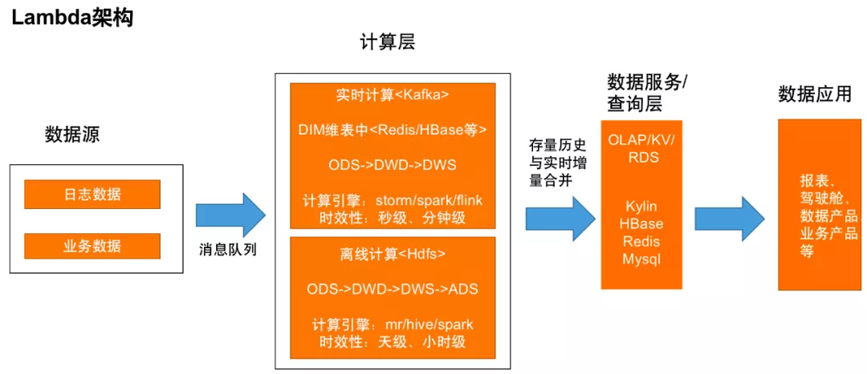
Lambda架构
Lambda是目前主流的一实时数仓架构，存在离线和实时两条链路。
实时部分以消息队列的方式实时增量消费，一般以Flink+Kafka的组合实现，维度表存在关系型数据库或者HBase；
离线部分一般采用T+1周期调度分析历史存量数据，每天凌晨产出，更新覆盖前一天的结果数据，计算引擎通常会选择Hive或者Spark。
优点是数据准确度高，不易出错；缺点是架构复杂，运维成本高。

Slide 15
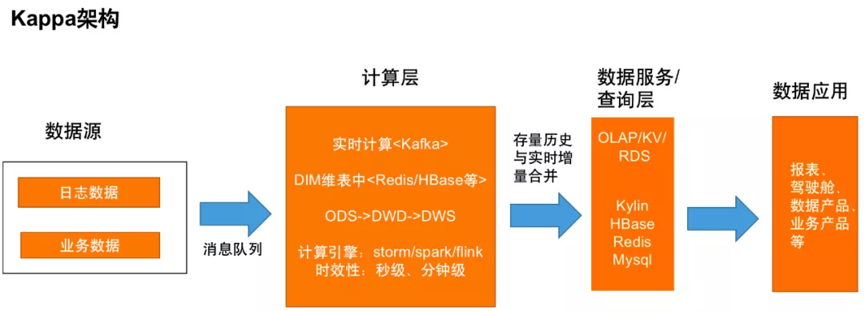
Kappa架构
Kappa架构，相较于Lambda架构，它移除了离线生产链路，思路是通过传递任意想要的offset(偏移量)来达到重新消费处理历史数据的目的。
优点是架构相对简化，数据来源单一，共用一套代码，开发效率高；缺点是必须要求消息队列中保存了存量数据，而且主要业务逻辑在计算层，比较消耗内存资源。

Slide 16
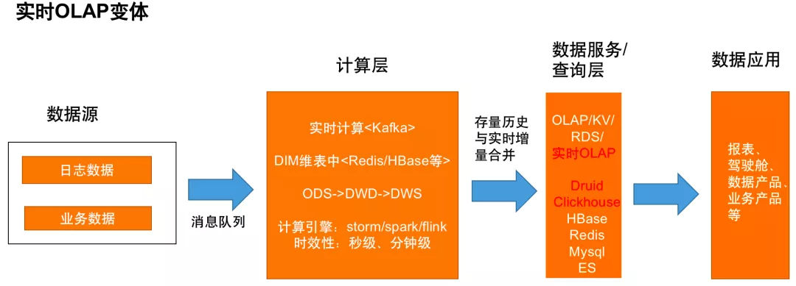
实时OLAP变体架构
实时OLAP变体架构，是Kappa架构的进一步演化，它的思路是将聚合分析计算由OLAP引擎承担，减轻实时计算部分的聚合处理压力。
优点是自由度高，可以满足数据分析师的实时自助分析需求，减轻了计算引擎的处理压力；缺点是必须要求消息队列中保存存量数据，且因为是将计算部分的压力转移到了查询层，对查询引擎的吞吐和实时摄入性能要求较高。

Slide 17
研究点介绍
研究部分工作
/ 02
数仓架构学习
实时计算任务的虚拟化技术方案研究
海量数据存储快速检索的索引方案研究
基于深度学习的数据预警模型研究

Slide 18
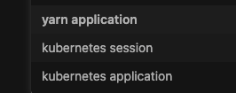
Streamx调研
streamx-console 是一个综合实时数据平台，低代码 ( Low Code ) ,Flink Sql 平台，可以较好的管理 Flink 任务，集成了项目编译、发布、参数配置、启动、savepoint,火焰图 ( flame graph ) ,Flink SQL,监控等诸多功能于一体，大大简化了 Flink 任务的日常操作和维护，融合了诸多最佳实践。其最终目标是打造成一个实时数仓，流批一体的一站式大数据解决方案
不强制依赖 Hadoop 或 Kubernetes 环境，可以根据实际开发/使用需求自行安装 Hadoop 或 Kubernetes
多种集群提交模式

Slide 19
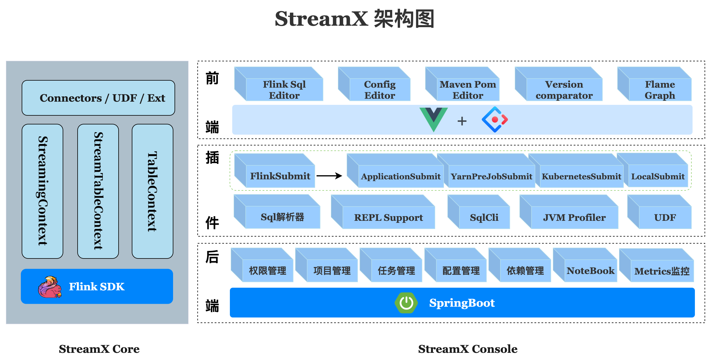
StreamX架构

Slide 20
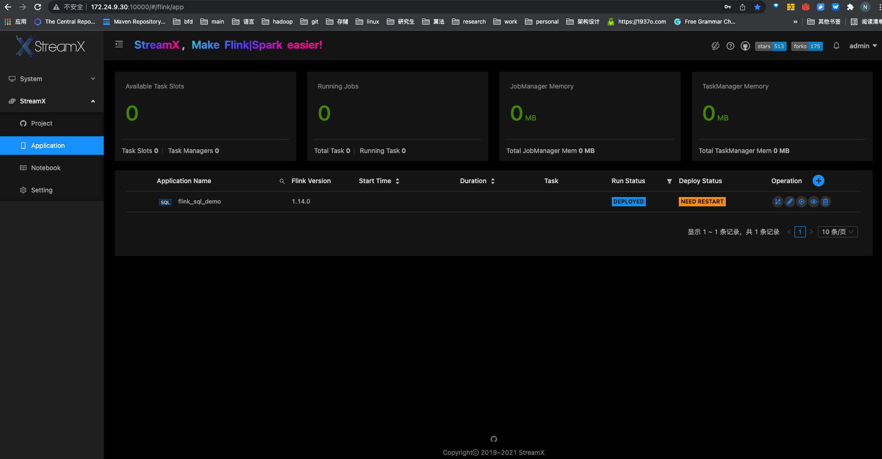
StreamX Console

Slide 21
研究点介绍
研究部分工作
/ 02
数仓架构学习
实时计算任务的虚拟化技术方案研究
海量数据存储快速检索的索引方案研究
基于深度学习的数据预警模型研究

Slide 22
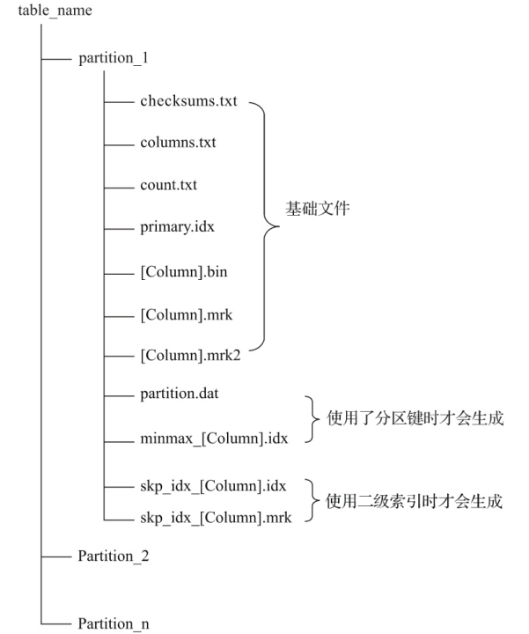
MergeTree物理存储
partition(分区目录)
基础文件
checksums.txt：校验文件，二进制存储
columns.txt：列信息文件，明文存储
count.txt：计数文件，明文存储，当前分区下总行数
primary.idx：一级索引文件，二进制存储，存放稀疏索引
只能声明一次(primary key 或 order by 声明)
[Column].bin：数据文件，使用压缩格式存储某一列的数据
默认LZ4格式，每列独立文件
[Column].mrk：列字段标记文件，二进制存储
保存bin文件的偏移量，存储idx与bin映射关系，与bin文件一一对应
[Column].mrk2
如果使用了自适应大小的索引间隔，则标记文件会以.mrk2命名。
分区
partition.dat与minmax_[Column].idx：
如果使用了分区键(PARTITION BY column)，会额外生成partition.dat
与minmax索引文件，二进制格式存储。
dat文件存储分区表达式值，idx存储实际数据最大最小值
二级索引
skp_idx_[Column].idx与skp_idx_[Column].mrk：
如果在建表语句中声明了二级索引，则会额外生成相应的二级索引与标记文件
二进制格式存储。跳数索引，加快扫描

Slide 23
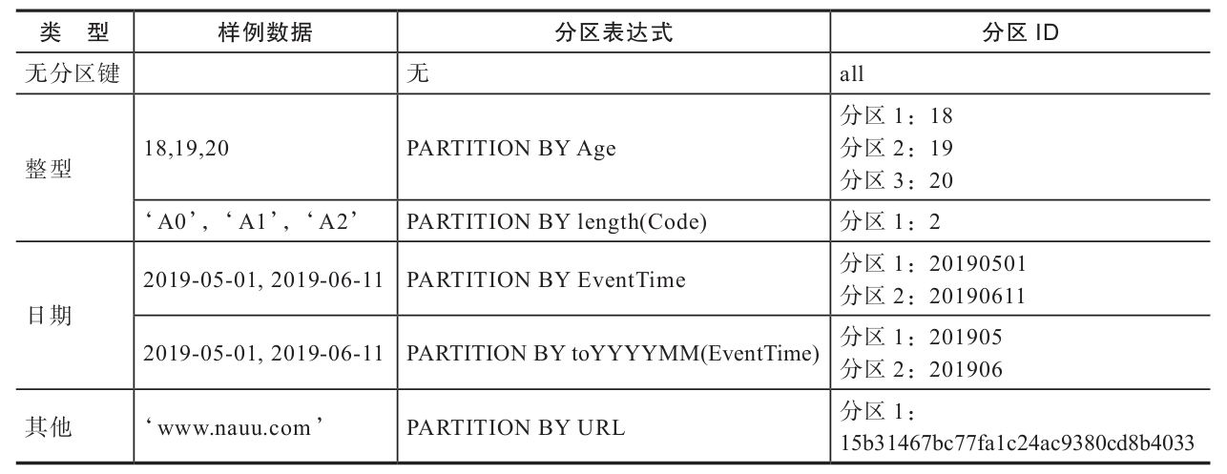
MergeTree分区ID生成规则
不指定分区键:如果不使用分区键，即不使用PARTITION BY 声明任何分区表达式，则分区ID默认取名为all，所有的数据都会被写 入这个all分区。
使用整型:如果分区键取值属于整型(兼容UInt64，包括有 符号整型和无符号整型)，且无法转换为日期类型YYYYMMDD格式，则 直接按照该整型的字符形式输出，作为分区ID的取值。
使用日期类型:如果分区键取值属于日期类型，或者是能够 转换为YYYYMMDD格式的整型，则使用按照YYYYMMDD进行格式化后的字 符形式输出，并作为分区ID的取值。
使用其他类型:如果分区键取值既不属于整型，也不属于日 期类型，例如String、Float等，则通过128位Hash算法取其Hash值作 为分区ID的取值。
样例：

Slide 24
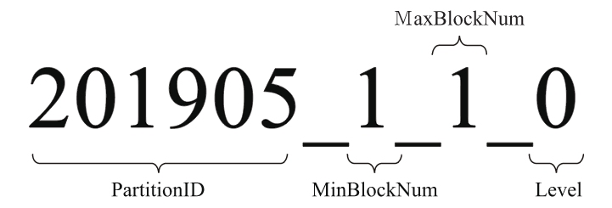
MergeTree分区生成规则
分区命名公式：PartitionID_MinBlockNum_MaxBlockNum_Level
PartitionID:分区ID
MinBlockNum和MaxBlockNum:最小数据块编号与 最大数据块编号。
BlockNum是一个整型的自增长编号。如果将其设为n的话，那么计数n在单张MergeTree数据表内全局累加，n从1开始，每当新创建一个 分区目录时，计数n就会累积加1。对于一个新的分区目录而言， MinBlockNum与MaxBlockNum取值一样，同等于n，例如201905_1_1_0、 201906_2_2_0以此类推。
Level:合并的层级，
可以理解为某个分区被合并过的次 数，或者这个分区的年龄。数值越高表示年龄越大。
Level计数与 BlockNum有所不同，它并不是全局累加的。对于每一个新创建的分区 目录而言，其初始值均为0。之后，以分区为单位，如果相同分区发生 合并动作，则在相应分区内计数累积加1。

Slide 25
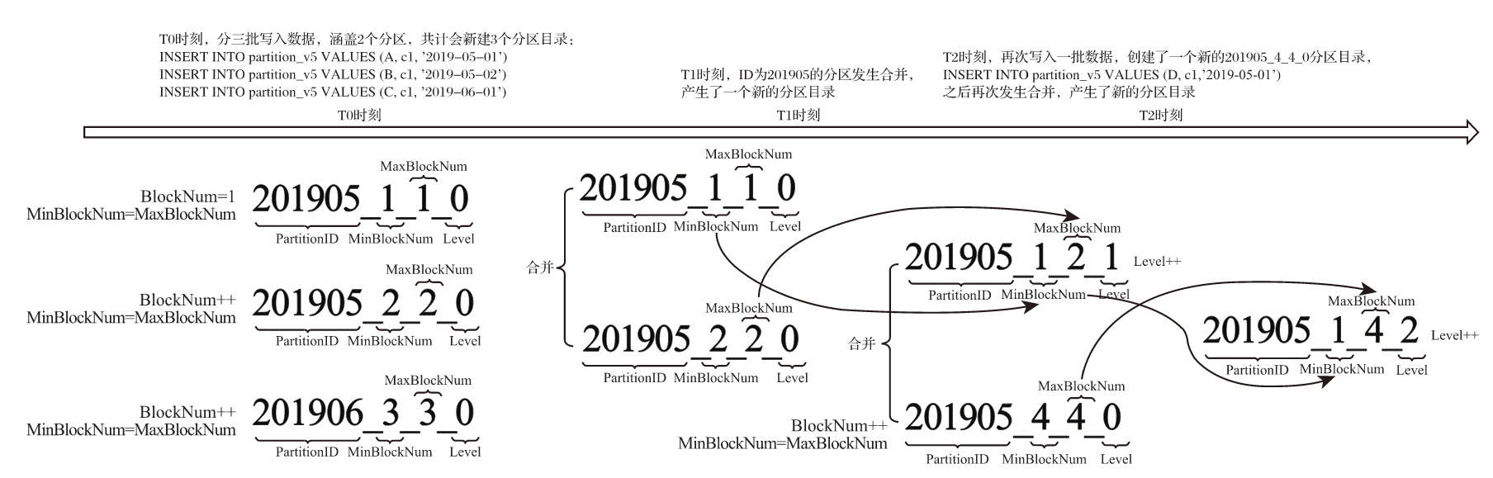
MergeTree分区合并规则
特点：
MergeTree分区目录是写入时创建
每一批数据写入，都会生成一批新的分区目录
后台定时合并为新分区，旧分区定时删除

Slide 26
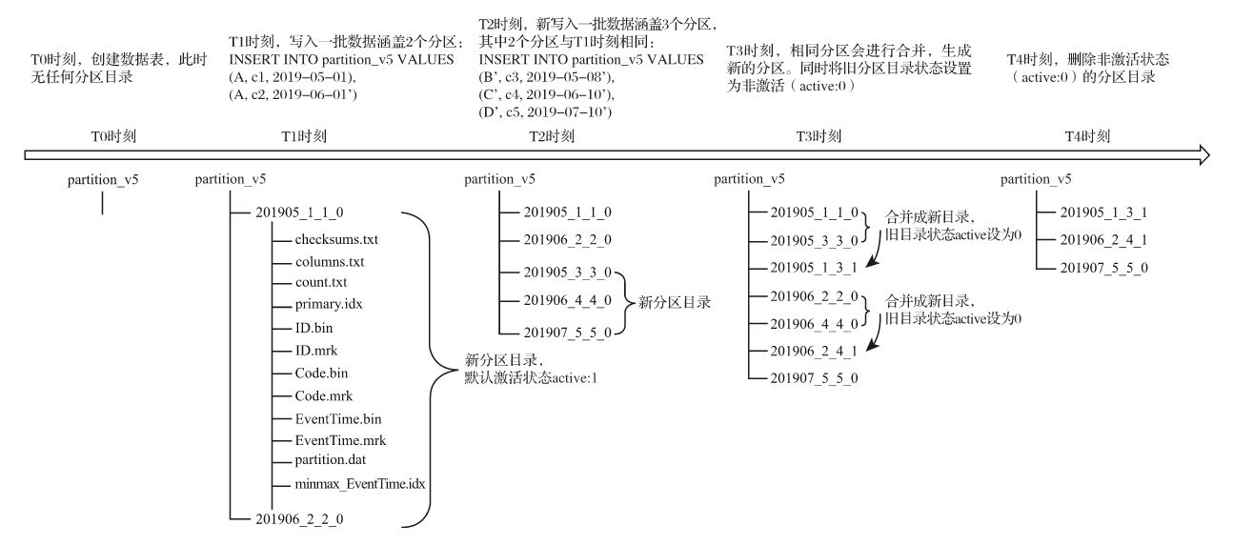
MergeTree合并整体流程

Slide 27
研究点介绍
研究部分工作
/ 02
数仓架构学习
实时计算任务的虚拟化技术方案研究
海量数据存储快速检索的索引方案研究
基于深度学习的数据预警模型研究

Slide 28
基于深度学习的数据预测模型学习
训练数据准备：
异常数据排除
数据清洗整理
数据打标
数据集分类
利用边缘计算排除因为芯片感应器或周围环境，电压等因素造成的明显不符合要求的数据。
.
利用本地大数据计算，清理重复，错误，缺失字段值的数据，并将非格式化数据进行格式化，有利于下一步模型的学习。
可视化数据的曲线，依据数据类型标记处出需要预测的各种情况：例如汽车拥堵，天气状况，空气质量
分为训练集和测试集，为后续模型训练和验证提供样本

Slide 29
基于深度学习的数据预测模型学习
模型评估和训练
模型评估
参数调优
应用预测
通过一些指标，来评估模型的有效性，包括测试集设置的合理性
包括训练的步长，学习比率，初始化参数等
模型生成后，在生产环境预测结果，并再依据结果再次循环训练修正模型
Notes:
目前处于品谷阶段

Slide 30
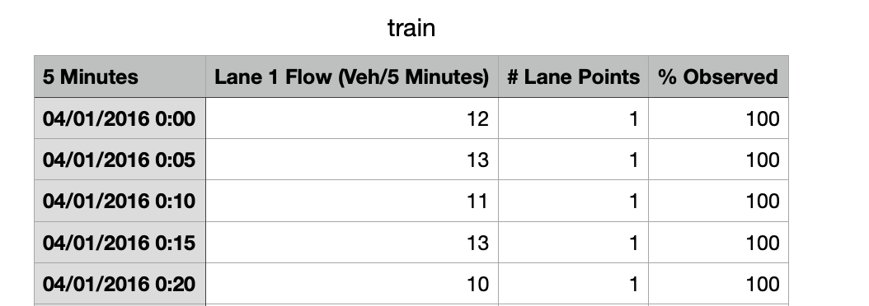
基于深度学习的数据预测模型
利用简单数据样本评测GRU和LSTM的效果。
数据样本：高速车流量预测将来某一时刻拥堵情况。
使用GRU和LSTM训练模型，并进行预测。
Notes:
王勃栋-梳理论文大纲
张李-flink on k8s研究
周恒-LSTM 研究

Slide 31
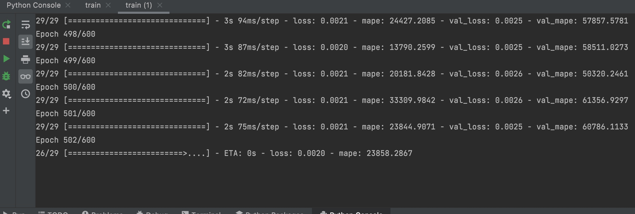
基于深度学习的数据预测模型
训练模型过程
Notes:
王勃栋-梳理论文大纲
张李-flink on k8s研究
周恒-LSTM 研究

Slide 32
基于深度学习的数据预测模型
SLTM 和 GRU的 神将网络结构对比
Notes:
王勃栋-梳理论文大纲
张李-flink on k8s研究
周恒-LSTM 研究

Slide 33
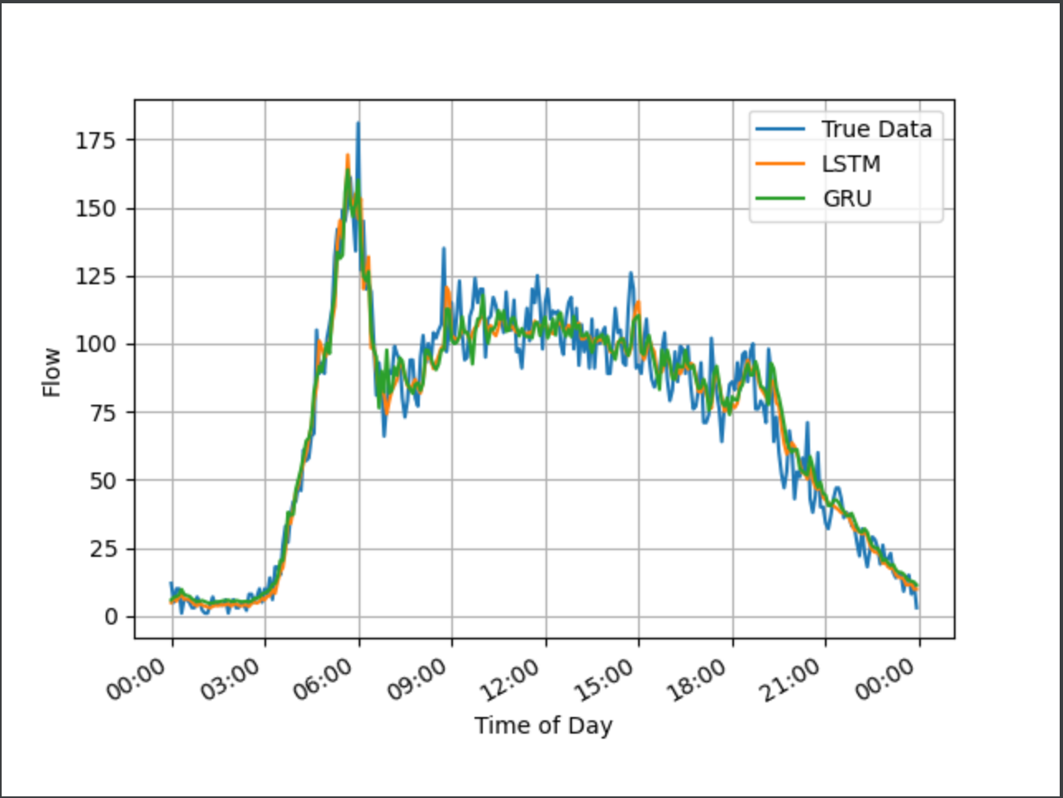
基于深度学习的数据预测模型
LSTM和GRU效果相近
GRU训练效率更高
结论：优先采用GRU
Notes:
王勃栋-梳理论文大纲
张李-flink on k8s研究
周恒-LSTM 研究

Slide 34
研究点介绍
其他工作
/ 03
云计算相关文档整理
数据集

Slide 35
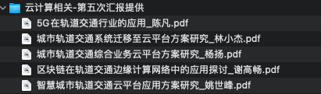
云计算与交通相关文档
云计算相关文档

Slide 36
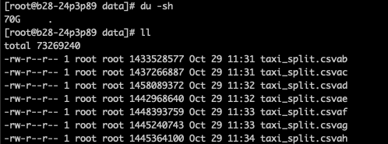
出租车数据集
纽约市出租车数据227G，截取70G验证

Slide 37
目录
课题基本介绍
本周工作回顾
下周计划

Slide 38
下周计划
计划
架构方向
技术、数仓架构设计细化
研究方面
Flink on k8s 研究（搭建k8s集群）
MergeTree引擎研究（验证数据集）
预测模型研究
文档方面
细化专利文档
Notes:
王勃栋-梳理论文大纲
张李-flink on k8s研究
周恒-LSTM 研究

Slide 39
Thanks.

